Slide 1
Ахроматическая шкала
Преподаватель спец.дисциплин Желоманова Е.И.
для студентов группы СП-21
по модулю ПМ 01. «Проектирование объектов садово-паркового и ландшафтного строительства»

Slide 2

Ахроматические цвета - черный, белый и все оттенки серого. Черный поглощает все цветовые волны, белый отражает все световые волны. Что интересно, картинку , приближенную к черно-белой, мы видим в сумерках - при недостатке освещения цветовосприятие снижается.

Slide 3
Ахроматическими называются цвета, не представленные на цветовом круге. Черный и белый цветами по сути не являются. К черному стремится любой цвет при снижении яркости (например, при уменьшении освещенности до полной темноты). При увеличении яркости любой цвет стремится к белому. Черный и белый, а также весь спектр серого между ними - это ахроматический ряд. «Ахроматический» в переводе с древнегреческого означает «не цветной». Ахроматические цвета различаются только по светлоте. Ахроматические цвета отличаются друг от друга только по светлоте, т. е. один цвет относительно светлее или темнее другого. Однако среди ахроматических цветов существует большое разнообразие белых, серых, черных оттенков. Самой темной краской палитры можно считать сажу газовую. Из белых красок наиболее светлая - цинковые белила. Все промежуточные серые тона между белым и черным можно получить, смешивая белую и черную краски в различных пропорциях.

Slide 4
Если преломленный через призму луч света спроецировать на серый и черный экраны, то на них тоже будет виден полный спектр, но все цвета будут выглядеть соответственно темнее, особенно на черном. Таким образом, экраны с ахроматической (не цветной) окраской - белые, серые, черные - одинаково отражают и поглощают все цвета спектра. Такое поглощение называется неизбирательным. Чем светлее окраска предмета, тем равномернее и полнее он отражает спектральный состав источника света. Наибольшую отражательную способность имеют предметы и объекты с чисто белой окраской, поэтому на них больше всего заметен цвет источника света - цвет освещения. Предметы с черной окраской, наоборот, сильно поглощают свет. Соответственно и цвет освещения на них звучит приглушенно.

Slide 5
Использование только одних ахроматических цветов дает возможность создать чрезвычайно оригинальную работу. Здесь, как нигде в других случаях, может быть выражена сама фактура бисера и камней: блеск, матовость, прозрачность, бархатистость.
Ахроматическое сочетание – белый, серый, черный – всегда смотрится строго, лаконично. Черный с белым – это классика, не требующая дополнений. Белый с серым, серый с серым, серый с черным – идеально фон для ярких цветовых акцентов.
Если добавить к этим цветам один яркий цвет, часто это красный, то получается очень стильная композиция. Такие сочетания могут быть использованы в украшениях с намеком на японский стиль.
Если добавить нежные, еле заметные оттенки, то такое сочетание можно использовать как основу под дизайн в таких современных стилях, как хай-тек.
Вообще ахроматические цвета способны спасти любую выборку цветов, даже контрастную.

Slide 6
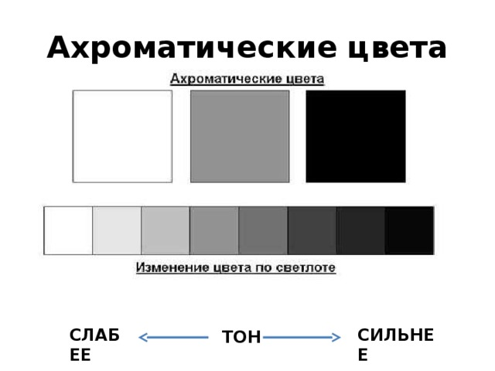

Slide 7
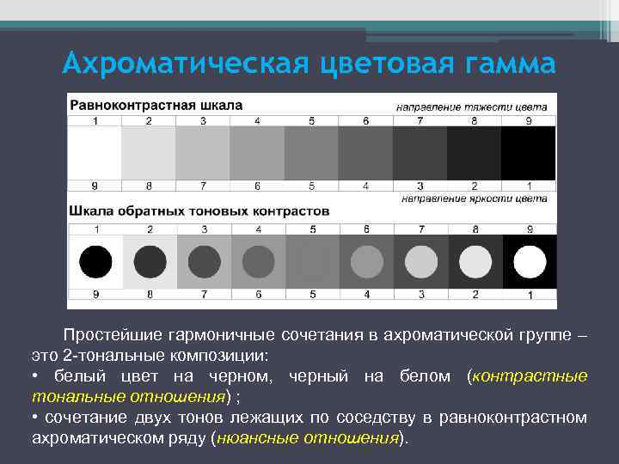

Slide 8
Контрольные вопросы:
1. Что такое ахроматические цвета?
2.Чем отличаются ахроматические цвета?
3.Что такое неизбирательное поглощение?
4.Как изменяются ахроматические цвета?
5. Какую роль играют ахроматические цвета в композиции?

Slide 9
Список литературы:
1. Проектирование садов и парков : Учебник Гостев В.Ф.,
Юскевич Н.Н. СПб. : Лань, 2018. - 344 с. : ил. - ISBN 978-5-8114-1283-9
2. Ландшафтное проектирование и садовый дизайн : Учебное пособие.Лежнева, Т.Н. М. : Академия, 2019. - 64 с. - (Непрерывное профессиональное образование). - ISBN 978-5-4468-7520-7 : 398
3. Проектирование объектов садово-паркового и ландшафтного строительства : Учебник для студ. учреждений сред. проф. образования Н.В. Волкова, И.А. Николаевская, В.С. Теодоронский, А.С. ЮсифоваМ. : Академия, 2018. - 320 с. : ил. - (Профессиональное образование). - ISBN 978-5-4468-1589-0 Рекомендовано ФГАУ "ФИРО".

